Slide 3
[9국01-12] 언어폭력의 문제점을 인식하고 상대를 배려하며 말하는 태도를 지닌다.
[9국02-07] 매체에 드러난 다양한 표현 방법과 의도를 평가하며 읽는다.
[9국03-10] 쓰기 윤리를 지키며 글을 쓰는 태도를 지닌다.
[9사(일사)01-03] 사회집단의 의미를 이해하고, 사회집단에서 나타나는 차별과
갈등의 사례와 이에 대한 해결방안을 탐구한다.
[9사(일사)06-02] 일상생활에서 인권이 침해되는 사례를 분석하고, 국가기관에 의한
구제 방법을 조사한다.
[9도03-01] 인간 존엄성과 인권, 양성평등이 보편적 가치임을 도덕적 맥락에서 이해하고,
타인에 대한 사회적 편견을 통제하여 보편적 관점에서 모든 인간을 인권을 가진
존재로서 공감하고 배려할 수 있다.
Notes:
[학습목표]
1. 익명성, 비대면성, 전파성, 정보 지속성 등 디지털 미디어의 특성을 이해할 수 있다.
2. 디지털 미디어의 특성으로 인해 생길 수 있는 문제점을 인식할 수 있다.

Slide 4
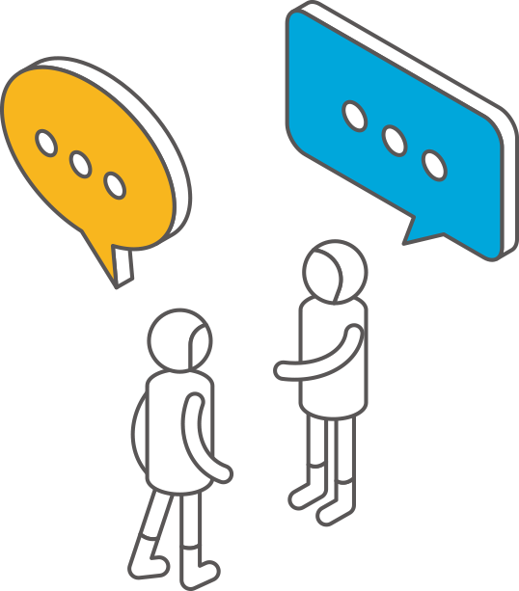
내가 공유한
그 사진

Slide 5
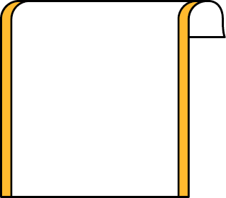
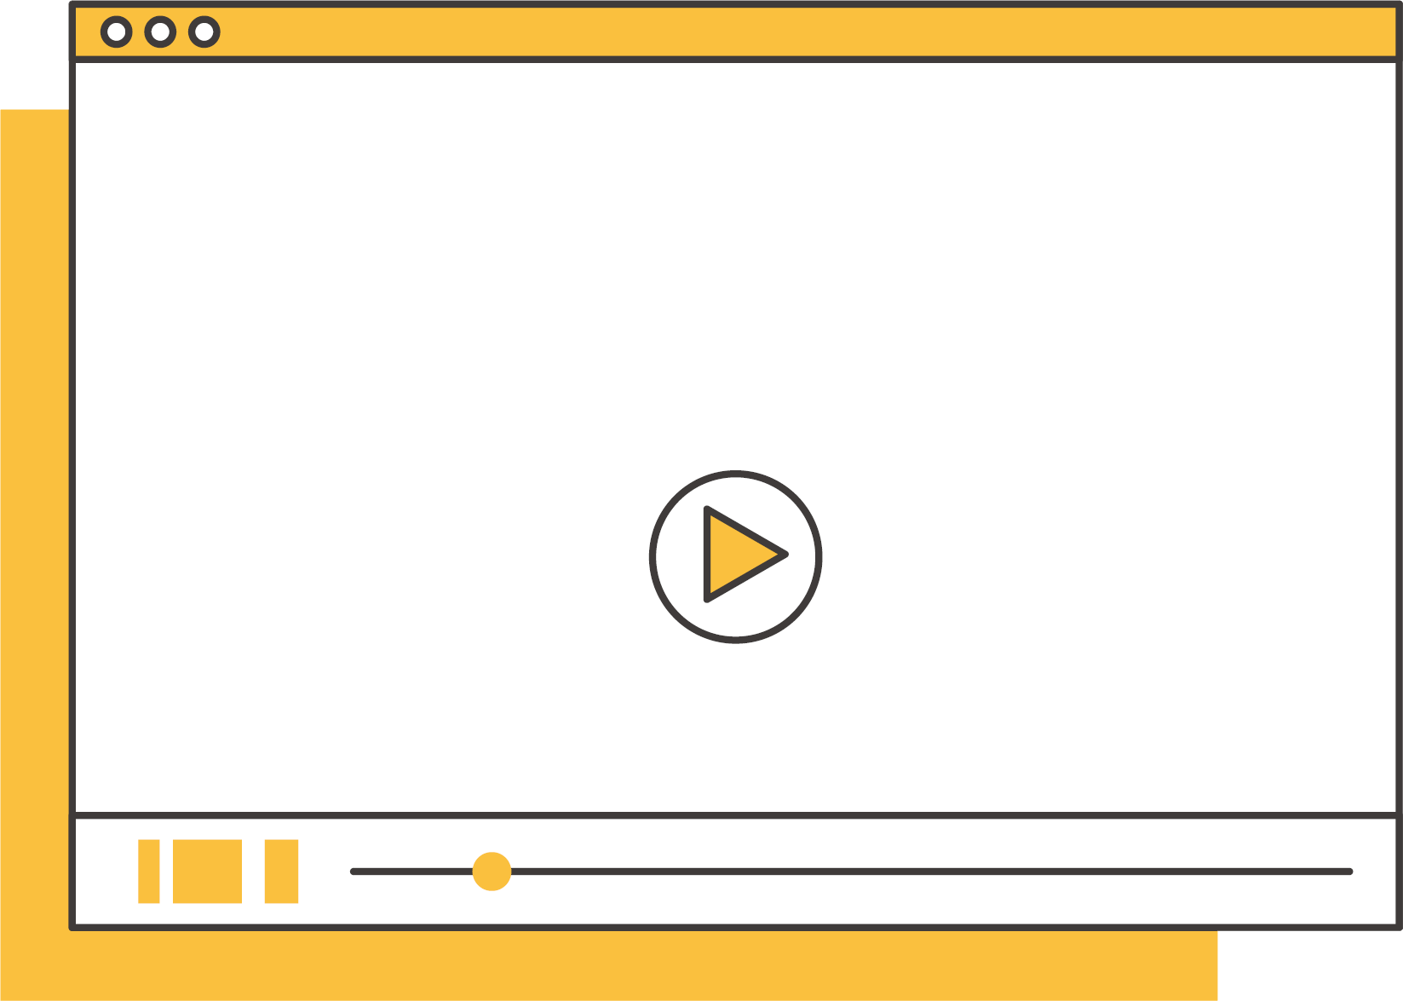
내가 공유한 그 사진
다음 영상을 시청하고, 디지털 미디어 환경의
특성에 대해 생각해봅시다
활동지 1
내가 공유한 그 사진
출처 : <내가 공유한 그 사진>(닷페이스, 한국양성평등교육진흥원, 2020)
Notes:
[교수지도안]
* 수업열기(내가 공유한 그 사진)
인터넷 밈 당사자와 전문가의 인터뷰를 통해 디지털 미디어 환경의 특성을 설명하는 영상을 시청하고, 활동지를 작성하는 활동입니다.
[수업열기]에서는 해당 영상의 00:00 ~ 06:37를 시청합니다.
영상을 시청하고, 영상 속에서 알 수 있는 디지털 미디어의 특성은 무엇인지, 재미를 위해 타인의 사진이나 출처를 알 수 없는 사진 등을 공유한 경험이 있는지, 디지털 미디어 환경의 특성은 어떤 영향력과 문제가 있을 수 있는지 생각해봅니다.
밈(meme)은 누군가를 비하하고 놀리기 위해서만 만들어지는 것은 아닙니다. 개인이 적극적으로 표현의 자유를 실행하는 한 방식이기도 합니다. 그러므로 밈 자체가 문제라고 생각하기보다는 타인을 모욕하거나 비하하지 않는 방식으로 구성할 수 있는 방법에 대해 생각해보는 시간이 되도록 합니다.
[자료출처]
- 내가 공유한 그 사진(2020)
: https://bit.ly/3bwgSJx
[참고자료]
- 수업안내서 ★ 영상 “내가 공유한 그 사진” 활용 가이드
[활동지 1]

Slide 6
익명성과 비대면성

Slide 7
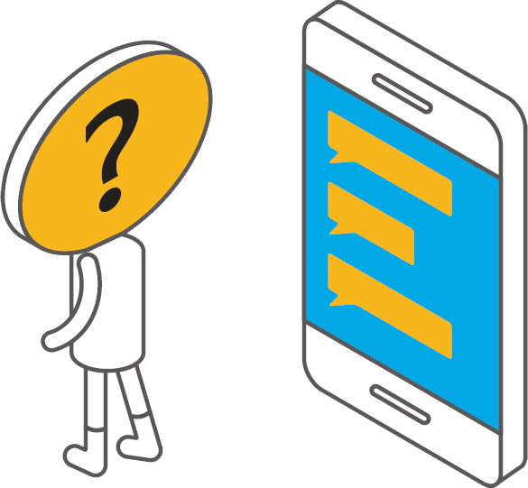
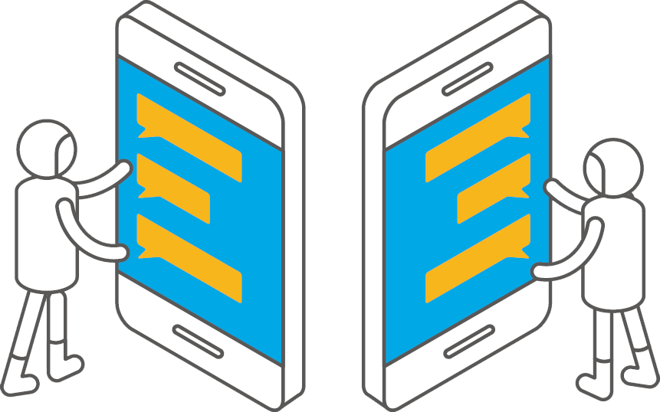
익명성과 비대면성
익명성
비대면성
행위를 한 사람이
누구인지 드러나지
않는 특성
서로 얼굴을
마주보지
않는 특성
익명성과 비대면성은
미디어 이용에 어떤 영향을 미치나요?
Notes:
[교수지도안]
* 활동 1(익명성과 비대면성)
디지털 미디어 환경의 특성 중 익명성과 비대면성을 이해하기 위한 활동입니다.
익명성이란, 어떤 행위를 한 사람이 누구인지 드러나지 않는 특성을 의미합니다. 디지털 미디어 환경에서 말하는 익명성이란, 다른 사람이 나의 실체, 즉 개인정보를 파악할 수 없는 것을 말합니다. SNS 등 미디어 이용 경험을 떠올려보고, 익명성이 미디어 이용에 어떤 영향을 미치는지에 대해 생각해봅시다.
비대면성이란, 서로 얼굴을 마주 보지 않는 특성을 의미합니다. 최근에는 영상통화나 화상을 통해 직접 얼굴을 보기도 하지만, 대부분 온라인 공간에서 글이나 이미지로 소통합니다. 따라서 디지털 미디어 환경에서 비대면성으로 인해 상대방이 실제로 존재한다는 생각을 하기 어렵게 됩니다. SNS 등의 미디어 이용 경험을 떠올려보고, 비대면성이 미디어 이용에 어떤 영향을 미치는지 생각해봅시다.

Slide 8
익명성과 비대면성
디지털 미디어에서 익명성과 비대면성은 어떤 상황에서 필요할까요?
익명성과 비대면성으로 인해 어떤 문제가 발생할 수 있나요?
활동지 2
익명성과 비대면성의
장단점
출처 : <익명성을 악용한 사이버 폭력>(EBS, 2020.2.26.)
Notes:
[교수지도안]
* 활동 1(익명성과 비대면성)
익명성에 대한 영상을 시청하고, 익명성과 비대면성에 대해 생각해보는 활동입니다.
디지털 미디어의 익명성과 비대면성으로 인해 어떤 문제가 발생할 수 있을지 생각해 봅니다. 사람들은 익명성과 비대면성이 자신을 보호해준다고 믿고, 아이디로 표현된 나와 실제의 내가 연결되지 않을 거라 믿기도 합니다. 상대방에 대한 모욕을 가볍게 여겨 쉽게 악플을 달고, 남에게 피해를 주는 행위를 하게 되기도 합니다.
그러나 익명성과 비대면성과 같은 디지털 미디어 환경의 특성 자체가 나쁜 것은 아닙니다. 익명성은 다른 사람들을 더 많이 돕게 할 수도 있고, 여러 가지 의견을 자유롭게 말할 수 있도록 하기도 합니다. 익명성의 양면성을 이해해야 합니다. 익명성과 비대면성이 필요한 상황에는 어떤 것들이 있을지 이야기 나누어 봅니다.
[자료 출처]
- 익명성을 악용한 사이버 폭력(EBS, 2020.2.26.) : https://youtu.be/SSi2ADQjtmc
[활동지 2]

Slide 9
전파성과 정보의
지속성

Slide 10
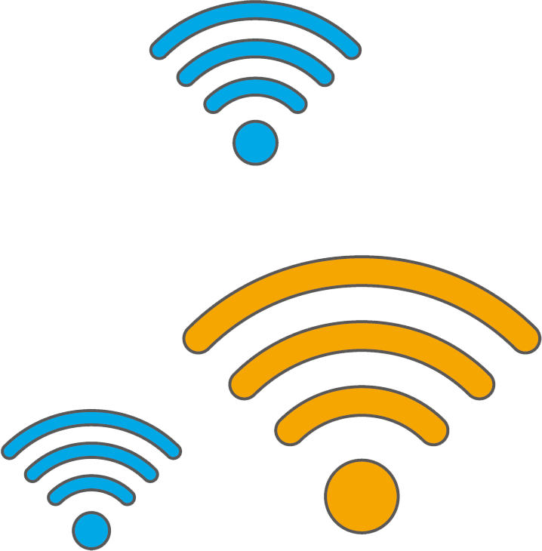
전파성과 정보의 지속성
전파성
정보의 지속성
정보가 매우 빠르고 쉽게
많은 사람들에게
전파되는 속성
온라인 공간에 올라간
정보가 오래 지속되는
특성
전파성과 정보의 지속성은
미디어 이용에 어떤 영향을 미치나요?
Notes:
[교수지도안]
* 활동 2(전파성과 정보의 지속성)
디지털 미디어 환경의 특성 중 전파성과 정보의 지속성을 이해하기 위한 활동입니다.
디지털 미디어 환경의 전파성은 정보가 매우 빠르고, 쉽게 많은 사람들에게 전달되는 속성을 의미합니다. SNS 이용 경험을 떠올려보고, 전파성에 대해 함께 이야기 나누어 봅니다.
디지털 미디어에 올라간 정보는 쉽게 전파되어 내 손이 닿지 않는 공간으로 전달되기도 합니다. 내가 SNS에 올린 게시물이 얼마나 많은 사람들에게 전달되고, 얼마나 오래 유지되는지 생각해봅니다. 전파성과 정보의 지속성이 미디어 이용에 어떤 영향을 미칠지 생각해보고, 자유롭게 이야기 나누어 봅니다.

Slide 11
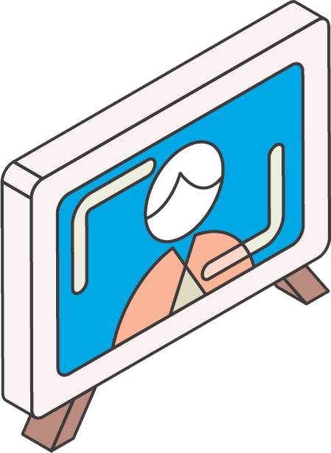
전파성과 정보의 지속성
활동지 3
“제가 14살 때는 트위터도 페이스북도 없었죠.
그래서 방구석에서만 멍청이일 수 있었죠.”
이 말의 의미는 무엇일까요?
내가 지금까지 사용해 온 SNS의 정보들이
성인이 되어서까지 계속 남아있다면 어떨까요?
출처 : <그때는 ‘방구석 멍청이’였지…지금은 SNS로 생중계>(허프포스트코리아, 2015.4.7.)
Notes:
[교수지도안]
* 활동 2(전파성과 정보의 지속성)
한 토크쇼에서 배우 윌 스미스는 14살의 자신이 매우 바보 같은 일들을 많이 했지만, 그때는 기록하는 매체가 없어서 잘 알려지지 않았다고 말했습니다. 학생들에게 이 말의 의미를 질문해봅니다.
이는 디지털 미디어의 전파성과 정보의 지속성을 말하는 것으로 이해할 수 있습니다. 즉 누군가 자신의 정보를 디지털 미디어에 기록해둔 것이 전파성과 정보의 지속성을 통해 계속 유통될 수 있다는 의미입니다. 디지털 공간에서는 우리의 일상이 매일매일 기록되고 있고, 최근에는 틱톡이나 인스타그램, 브이로그처럼 자신의 일상을 영상으로 공유하는 경우도 많이 있습니다.
그러나 디지털 미디어에 정보를 올릴 때, 해당 정보를 삭제하거나 변경할 권리가 나에게 주어지지 않는 경우가 생길 수도 있고, 심지어 국가에 요청해도 국가의 권한이 닿지 않는 온라인 공간이 있는 경우도 있습니다. 또한 한번 삭제한다고 해도 영원히 사라지는 것이 아니라는 점 때문에, 누군가에게 피해를 입힌 온라인 정보는 남아서 같은 피해를 계속 반복하게 할 수도 있습니다.
디지털 미디어에 올린 정보가 오래 지속되는 것의 장점과 단점은 무엇인지 이야기 나누어 봅니다. 자신이 어떤 것을 기록으로 남기고 있는지, 앞으로 미디어를 어떻게 이용해야 하는지 생각해보도록 합니다.
[자료 출처]
- 그때는 ‘방구석 멍청이’였지 … 지금은 SNS로 생중계(허프포스트코리아, 2015.4.7.)
: http://asq.kr/D9C632XwlS97DG
[활동지 3]

Slide 12
주목 추구성

Slide 13
주목 추구성
인터넷에 무수한 정보가 있지만, 많은 정보가 유사하여
자신이 게시한 정보가 주목받기 원하는 경향이 있습니다
계속되는 ○튜버 주작 논란.. 형사처벌 수준은?
허위로 콘텐츠를 만드는 이유가 무엇일까요?
출처 : <계속되는 유튜버 주작 논란…형사처벌 수준은?>(파이낸셜뉴스, 2020.8.9.)
Notes:
[교수지도안]
* 활동 3(주목 추구성)
디지털 미디어 환경의 특성 중 주목 추구성에 대해 알아보는 활동입니다.
인터넷에 무수한 정보가 있지만, 많은 정보가 유사하기도 합니다. 그렇기 때문에 사람들에게 내가 게시한 정보가 가치 있고 의미가 있다고 여겨지도록 만들어 이를 통해 주목을 받고자 합니다. 또한 한 번 주목을 받으면, 다른 인터넷 공간으로 계속 확산되는 전파성이 강해져서 더 많은 주목을 얻을 수 있게 됩니다. 이는 사람들이 왜 좋아요나 리트윗 등을 많이 받고 싶어 하는지를 설명해주는 개념이기도 합니다.
또한 일부 특정한 사이트에서 타인에게 모욕을 주는 콘텐츠가 만들어지기도 하는데, 사람들은 주목받는 것을 좋아해서 종종 허위로 콘텐츠를 만들어 내거나 자극적인 내용을 만들어내서 인기를 얻고자 하기도 합니다.
디지털 미디어의 주목 추구성의 특징과 문제점에 대해 생각해봅니다.
[참고 자료]
- 계속되는 유튜버 주작 논란..형사처벌 수준은? (파이낸셜 뉴스, 2020.8.9.)
: https://www.fnnews.com/news/202008071507496005

Slide 14
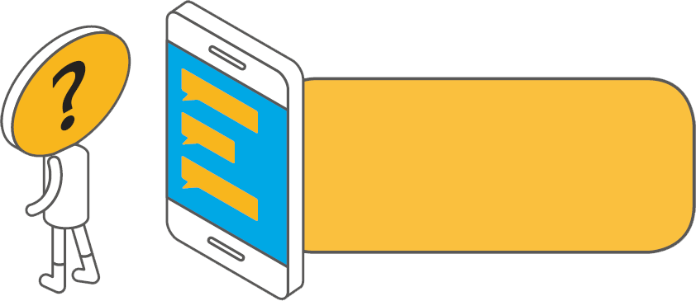
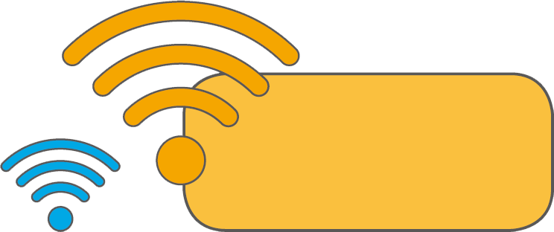
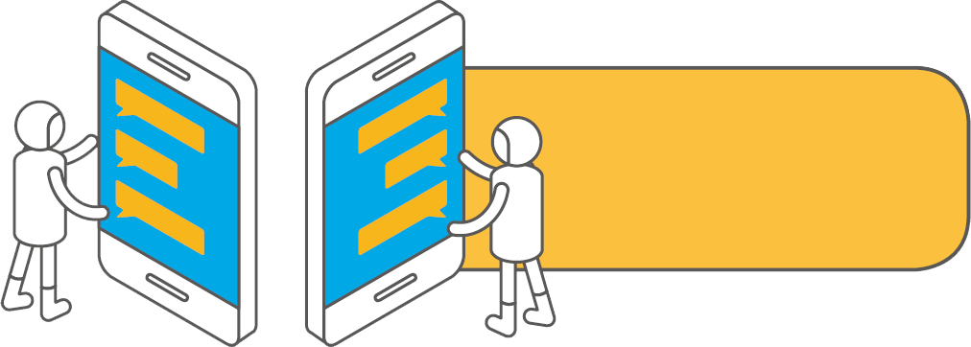
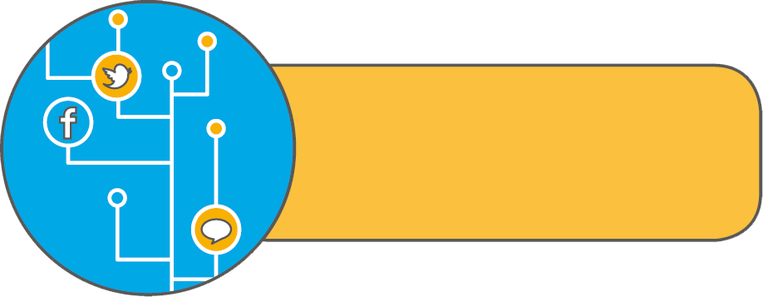
주목 추구성
디지털 미디어의 특성들이 서로 연결되면
어떤 문제가 생길 수 있을까요?
활동지 4
익명성
전파성
비대면성
정보 지속성
주목추구성
Notes:
[교수지도안]
* 활동 3(주목 추구성)
앞서 배웠던 디지털 미디어의 익명성, 비대면성, 전파성, 정보 지속성, 주목 추구성의 개념을 다시 되짚어봅니다. 디지털 미디어 환경의 특성들이 서로 연결되면 어떤 문제가 생길 수 있는지 함께 이야기 나누어 봅니다.
[활동지 4]

Slide 15
디지털 미디어를
어떻게
이용해야 할까요?

Slide 16
디지털 미디어를 어떻게 이용해야 할까요?
오늘 배운 내용을 떠올리며,
<디지털 미디어 이용 수칙 3가지>를 적어봅시다
활동지 5
내가 공유한 그 사진
출처 : <내가 공유한 그 사진>(닷페이스, 한국양성평등교육진흥원, 2020)
Notes:
[교수지도안]
* 수업 마무리(디지털 미디어를 어떻게 이용해야 할까요?)
수업시간에 배운 디지털 미디어 환경의 특성을 생각하며, [수업열기]에서 시청했던 “내가 공유한 그 사진” 영상의 06:38~10:30까지를 시청합니다.
영상에 등장하는 디지털 미디어 시대의 평판관리 등을 되짚어보고, 타인을 존중하며 디지털 미디어를 이용하는 것의 중요성을 생각해봅니다.
[활동지 5]

Slide 17
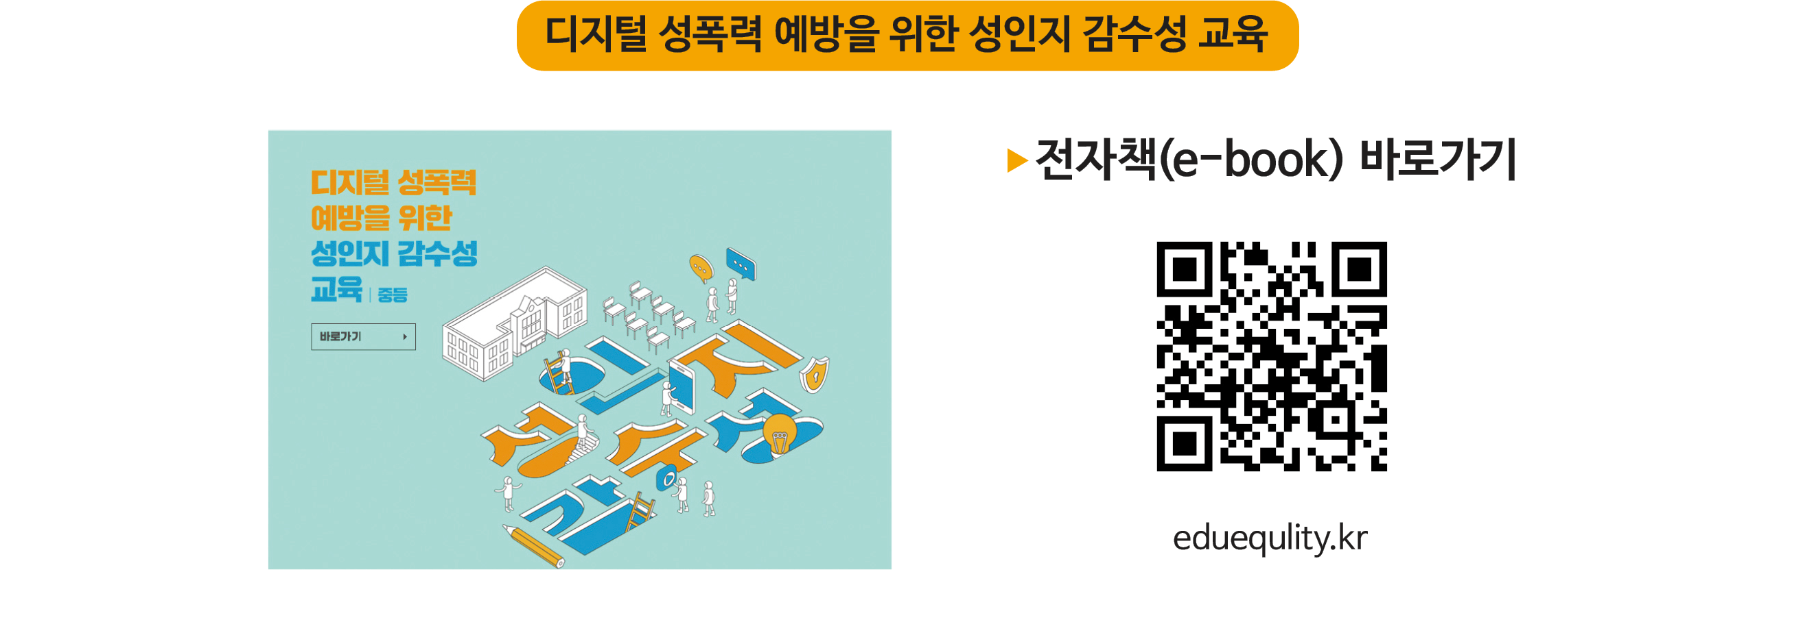
발행연도 2020년
동영상 | <당신의 튜브 2부-바보상자>(지식채널e, 2020)
동영상 | <미투시대 언론의 변화>(한국양성평등교육진흥원 젠더온, 2020)

